Slide 1
Московский государственный университет имени М.В. Ломоносова Факультет вычислительной математики и кибернетики Кафедра суперкомпьютеров и квантовой информатики
Повжик Юрий Максимович
Сравнение библиотечных реализаций алгоритмов декомпозиции графов
Научный руководитель: к.ф.-м.н., Жуков Константин Андреевич

Slide 2

Задача декомпозиции графов
Декомпозиция графа — это задача разделения вершин графа на k непересекающихся кластеров.
В задачах систем линейных алгебраических уравнений для уменьшения времени решения необходимо оптимально распределять вычислительную нагрузку по процессам.

Slide 3
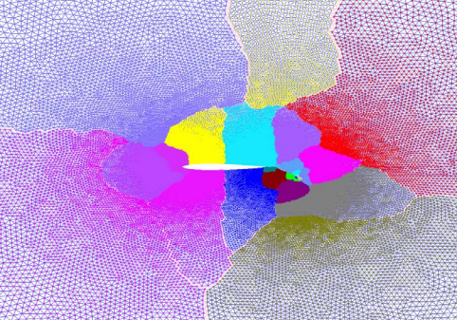
Критерии декомпозиции
Равномерное распределение суммарного веса узлов/рёбер
Минимизация суммарного веса разрезанных ребер
Обеспечение связности доменов
Минимизация числа соседних доменов

Slide 4
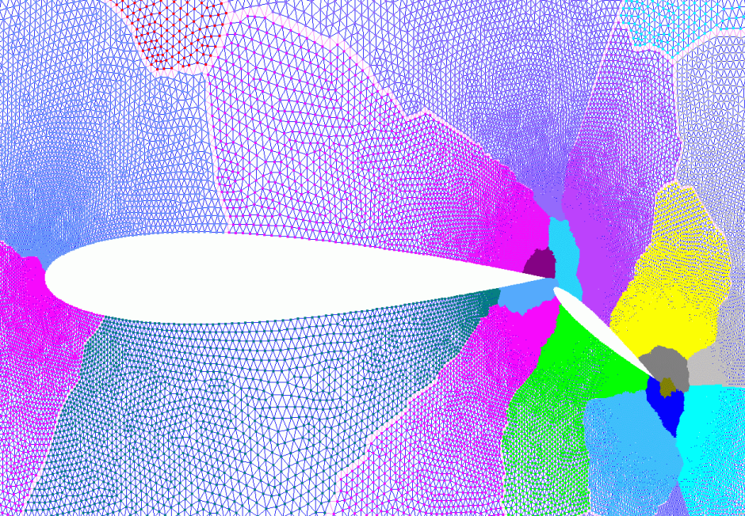
Существующие решения
Последовательные библиотеки декомпозиции графов:
METIS, Jostle, Scotch, Chaco, Party, KaHIP, KaMinPar
Параллельные библиотеки декомпозиции графов:
ParMETIS, Jostle, PT-Scotch, Zoltan, Zoltan2, ParHIP, dKaMinPar

Slide 5
Постановка задачи
Цель работы: сравнение качества разбиения графов с использованием библиотек имеющих интерфейс на C++/MPI.
Основные задачи:
Выбрать библиотеки разбиения графов для анализа
Реализовать параллельный ввод и распределённое хранение графов в формате CSR.
Спроектировать унифицированный интерфейс для вызова методов библиотек разбиения графов.
Создать систему вычисления метрик оценки качества разбиения
Провести сравнительный анализ библиотек на графах разной структуры и размерности.
Ожидаемый результат: программный комплекс для автоматизированного тестирования библиотек в среде MPI и генерации детальных отчётов.

Slide 6
Выбранные библиотеки декомпозиции графов
Для сравнительного анализа были выбраны библиотеки, поддерживающие параллельное распределенное разбиение на базе интерфейса C++/MPI и активно применяемые в индустрии высокопроизводительных вычислений.
В качестве таковых были взяты:
ParMETIS, PT-Scotch, ParHIP, dKaMinPar, Zoltan, Zoltan2

Slide 7
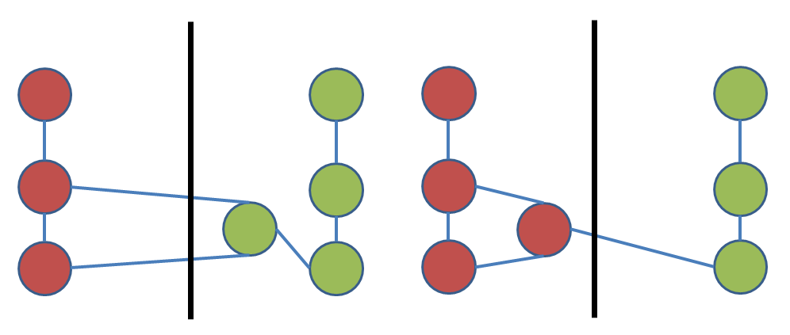
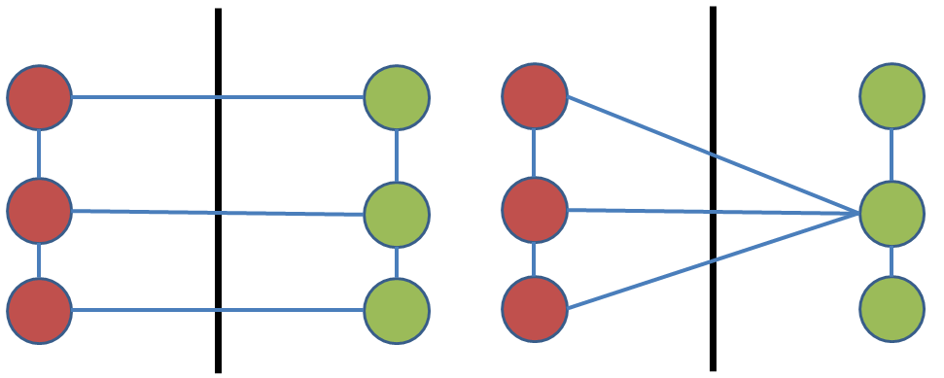
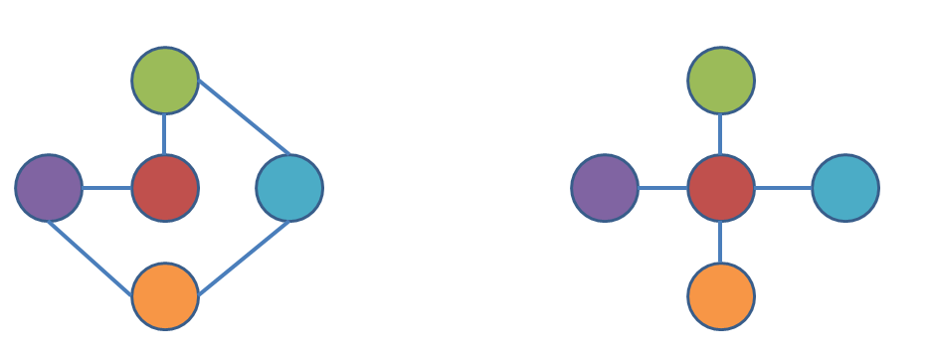
Метрики оценки качества
Суммарное число разрезанных ребер (Edge Cut).
Число граничных вершин — количество вершин в каждом разделе, имеющих хотя бы одного соседа в другом разделе.
Число соседних кластеров — количество кластеров, с которыми соединен исходный.

Slide 8
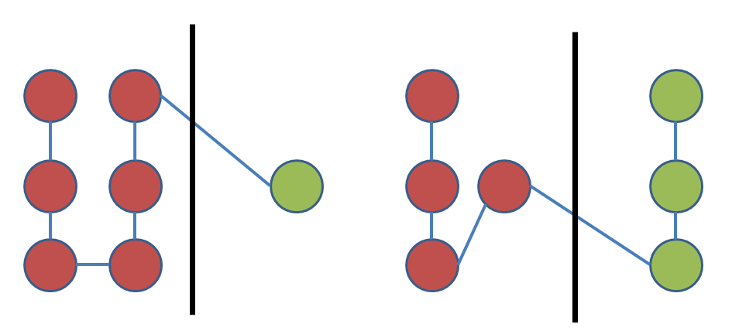
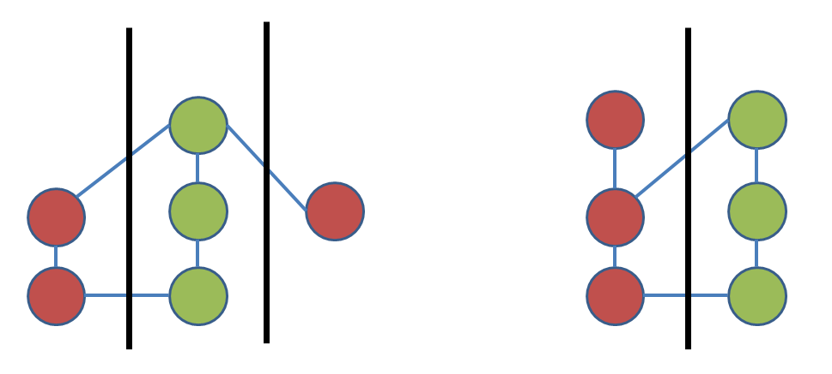
Метрики оценки качества
Дисбаланс вершин — отклонение количества вершин в кластере от среднего значения
Дисбаланс ребер
Число компонент связности — количество изолированных фрагментов внутри одного раздела
Время работы алгоритма
Время работы алгоритма с учетом подготовки данных

Slide 9
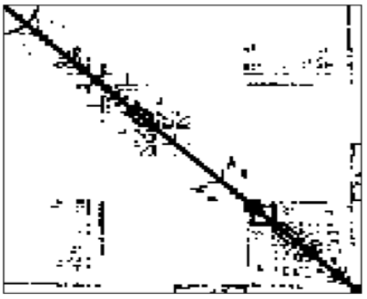
Тестовая матрица
Размер 44 609*44 609; Число ненулевых элементов: 2 014 701

Slide 10
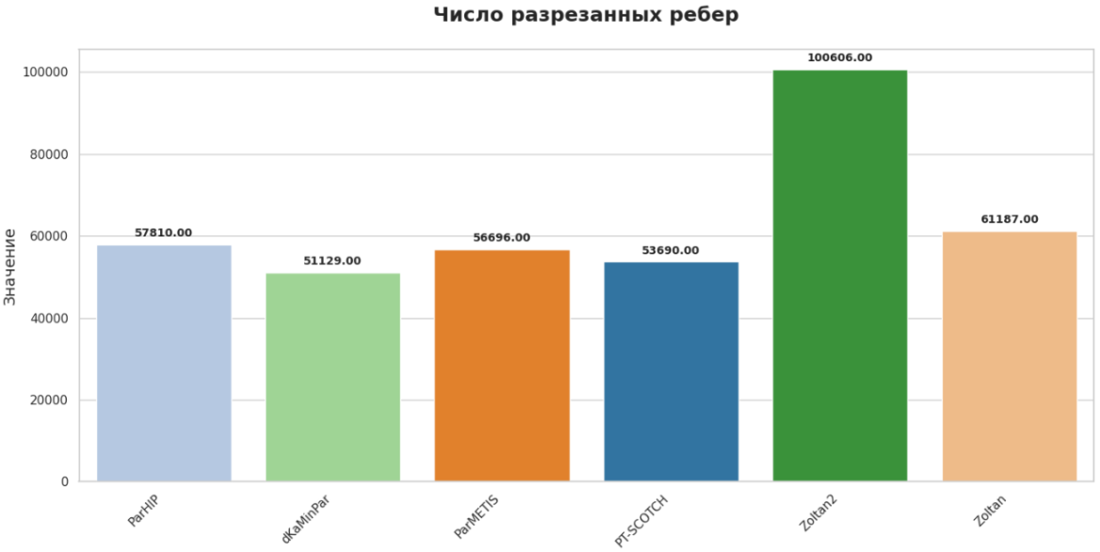
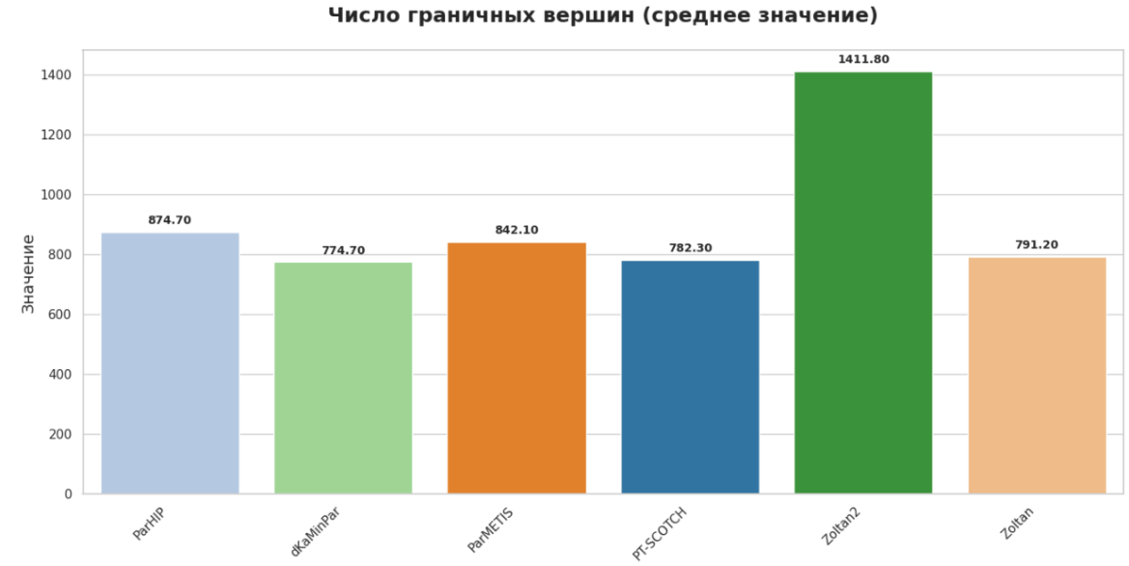
Полученные значения метрик
По числу разрезанных ребер и граничных вершин лидирует dKaMinPar.
В силу специфики алгоритма Zoltan2 показывает худшие результаты

Slide 11
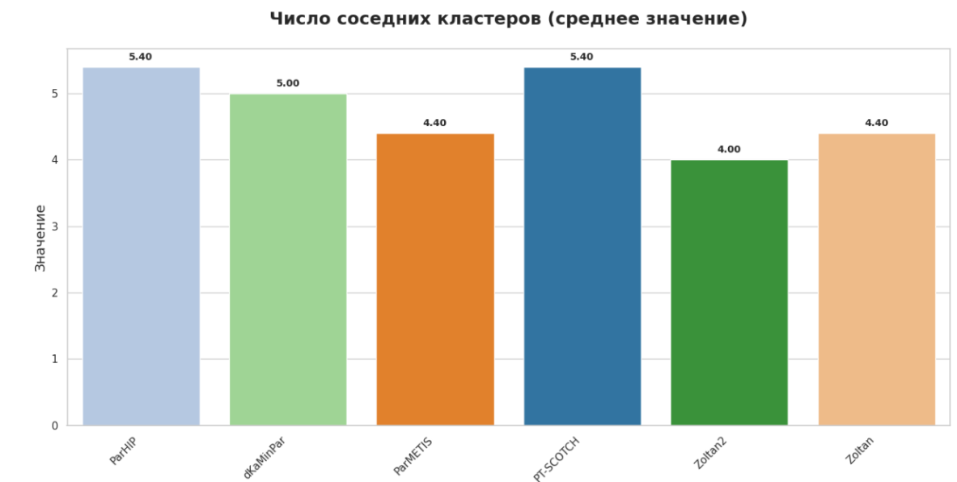
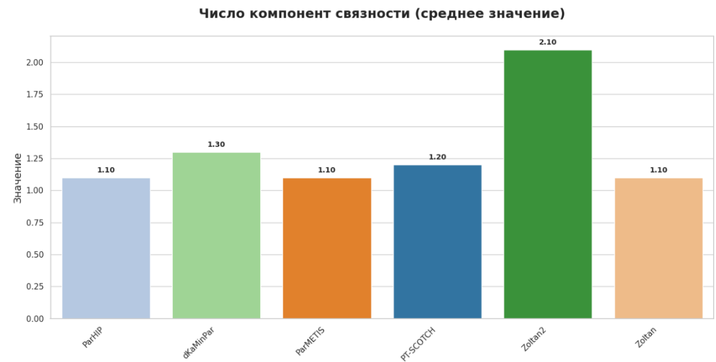
Полученные значения метрик
По числу соседних кластеров лучший результат показывает Zoltan2.
По числу компонент связности лучшие результаты показывают ParMETIS, ParHIP, Zoltan.

Slide 12
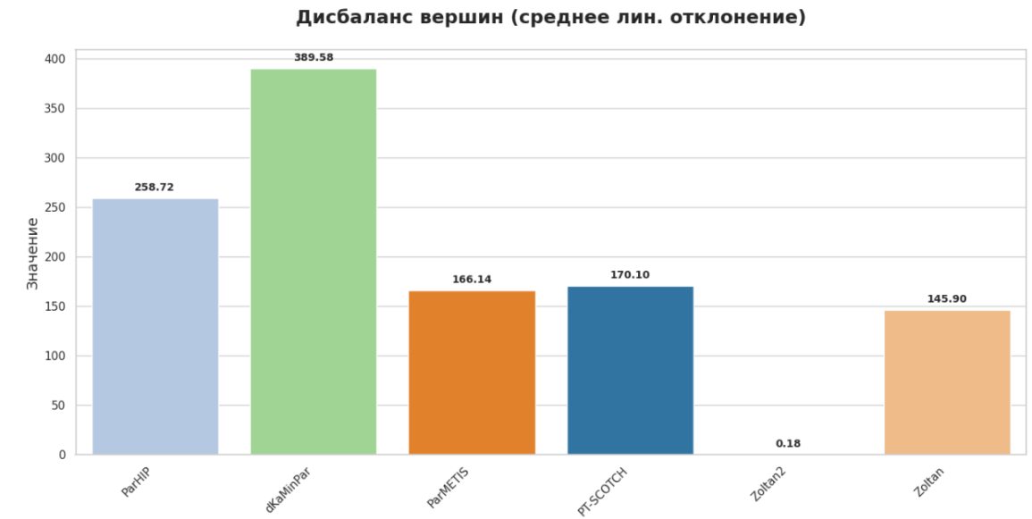
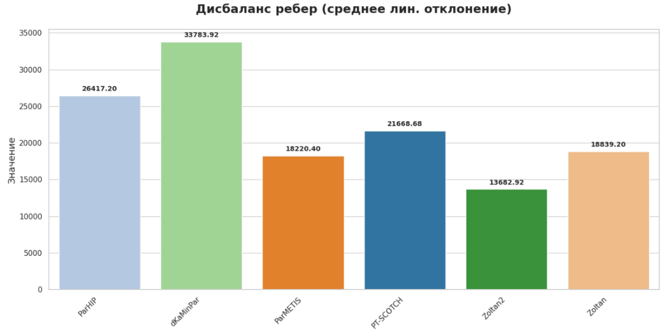
Полученные значения метрик
По дисбалансу вершин лидирует Zoltan2 в силу специфики алгоритма. Следом идут Zoltan и ParMETIS.
По дисбалансу ребер - Zoltan2, ParMETIS, Zoltan.

Slide 13
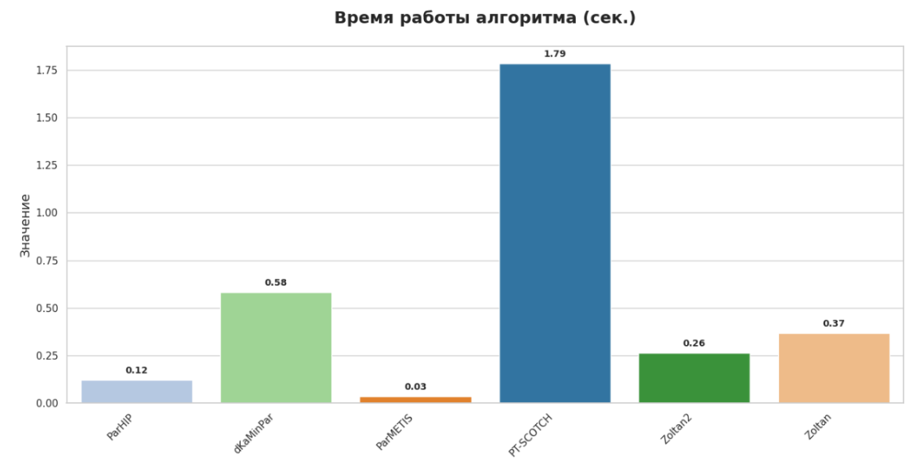
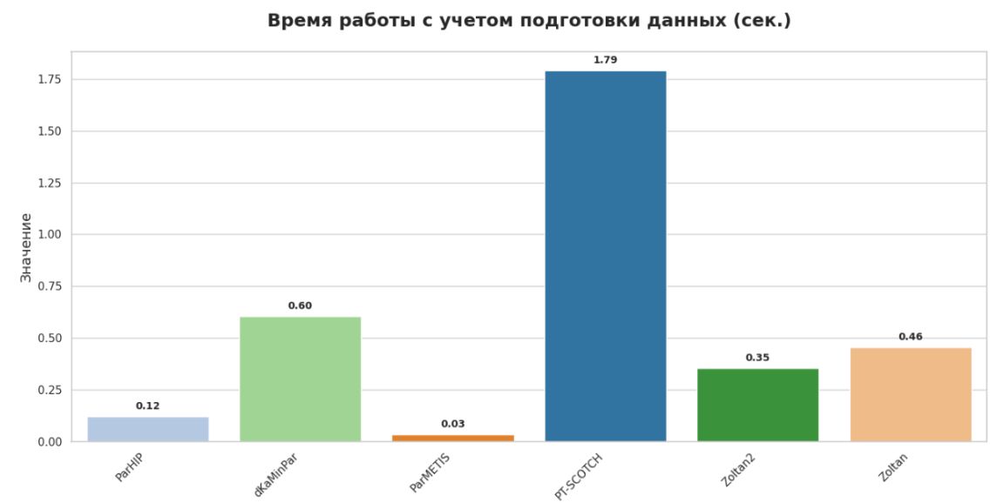
Полученные значения метрик
Самым долгим алгоритмом по времени выполнения оказался PT-Scotch.
Подготовка данных не занимает много времени в виду небольшого размера графа

Slide 14
Результаты
По числу разрезанных ребер и граничных вершин лидирует dKaMinPar. Близкие результаты продемонстрировали PT-Scotch, ParMETIS и Zoltan.
По среднему числу соседних кластеров и компонент связности — ParMETIS и Zoltan.
По балансировке вершин и ребер — Zoltan2. Следом идут ParMETIS и Zoltan.
Наиболее высокую скорость работы показал ParMETIS и ParHIP

